Slide 1
深度生成模型
中国科学技术大学 | 大数据学院 | 连德富
dove.ustc@gmail.com

Slide 2

1. 玻尔兹曼机
目录
2. 变分自编码器
3. 生成对抗网络

Slide 3
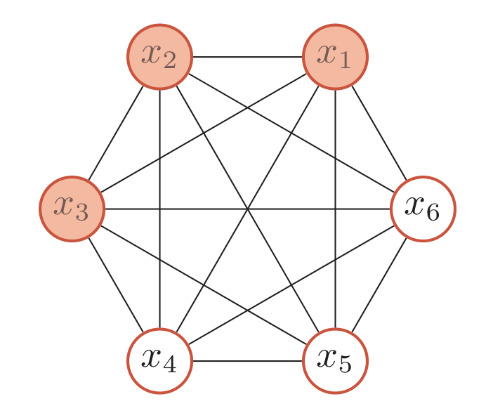
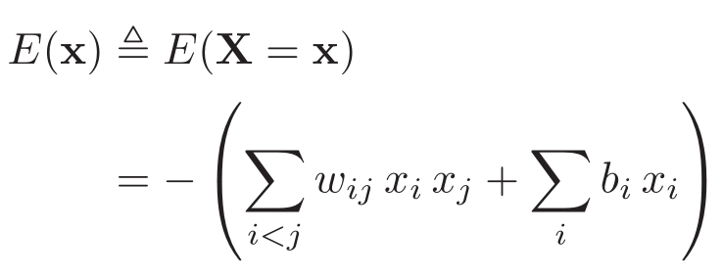
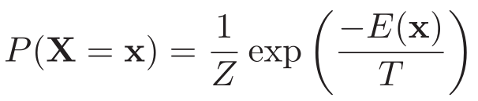
玻尔兹曼机
玻尔兹曼机是一个特殊的概率无向图模型
每个随机变量是二值的
所有变量之间是全连接的
整个能量函数定义为
P(X) 为玻尔兹曼分布
一个有六个变量的玻尔兹曼机
两个基本问题：
推断p(h|v)
参数学习W

Slide 4
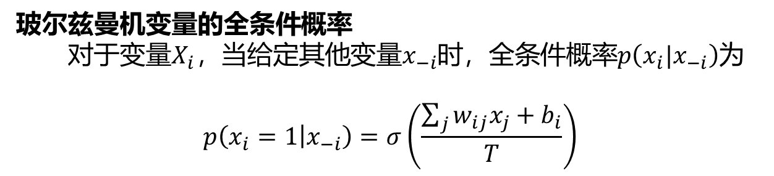
玻尔兹曼机的推断
如何推断？
近似采样--Gibbs采样
玻尔兹曼机变量的全条件概率
对于变量$X_{i}，$当给定其他变量$x_{−i}$时，全条件概率$p\left(x_{i}|x_{−i}\right)$为
$$p\left(x_{i}=1 | x_{−i}\right)=σ\left(\frac{\sum_{j}{w_{ij}x_{j}}+b_{i}}{T}\right)$$

Slide 5
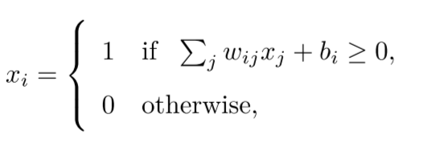
模拟退火
当系统温度非常高T → ∞时，p_{i} → 0.5，即每个变量状态的改变十分容易，每一种网络状态都是一样的，而从很快可以达到热平衡
系统温度非常低T → 0时，随机性变成确定性方法

Slide 6
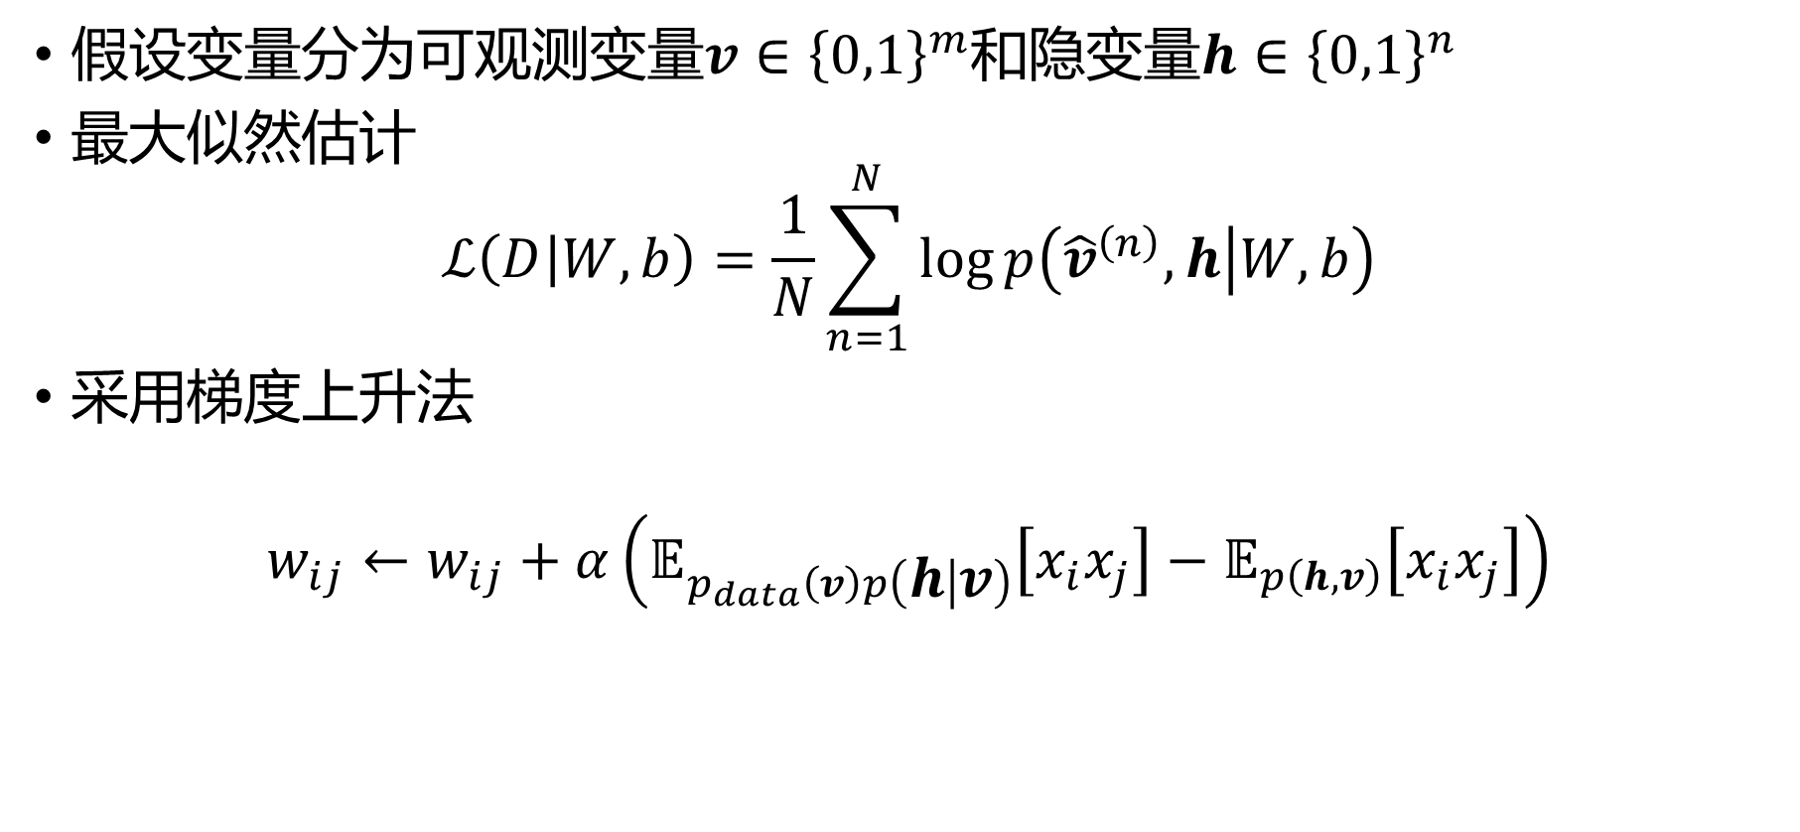
玻尔兹曼机的参数学习
假设变量分为可观测变量$v∈{\left\{0,1\right\}}^{m}$和隐变量$h∈{\left\{0,1\right\}}^{n}$
最大似然估计
$$ℒ\left(D | W,b\right)=\frac{1}{N}\sum_{n=1}^{N}{\log{p\left({\hat{v}}^{\left(n\right)},h | W,b\right)}}$$
采用梯度上升法
$$w_{ij}←w_{ij}+α\left(𝔼_{p_{data}\left(v\right)p\left(h | v\right)}\left[x_{i}x_{j}\right]−𝔼_{p\left(h,v\right)}\left[x_{i}x_{j}\right]\right)$$
这个更新方法的一个特点是仅仅使用了局部信息

Slide 7
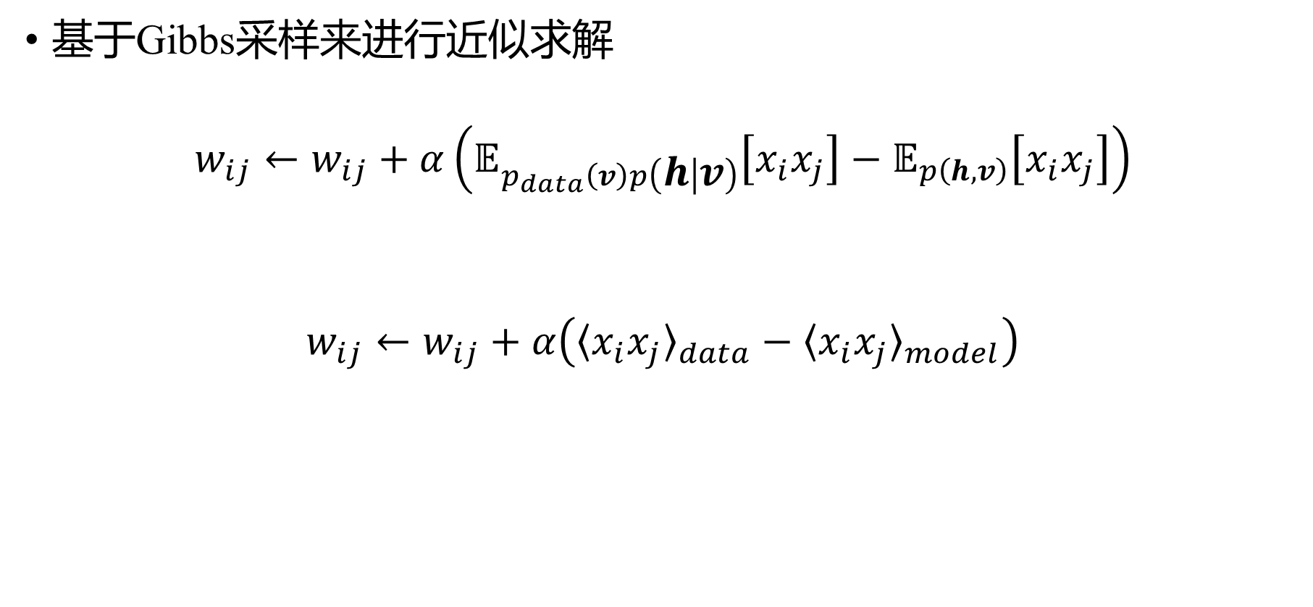
玻尔兹曼机的参数学习
基于Gibbs采样来进行近似求解
$$w_{ij}←w_{ij}+α\left(𝔼_{p_{data}\left(v\right)p\left(h | v\right)}\left[x_{i}x_{j}\right]−𝔼_{p\left(h,v\right)}\left[x_{i}x_{j}\right]\right)$$
$$w_{ij}←w_{ij}+α\left({〈x_{i}x_{j}〉}_{data}−{〈x_{i}x_{j}〉}_{model}\right)$$

Slide 8
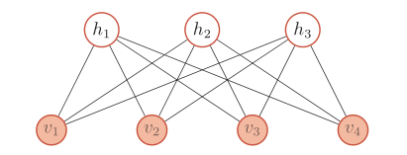
受限玻尔兹曼机
受限玻尔兹曼机是一个二分图结构的无向图模型。
在受限玻尔兹曼机中，变量可以为两组，分别为隐藏层和可见层（或输入层）。
节点变量的取值为0或1。
和两层的全连接神经网络的结构相同。
h
v
$$E\left(v,h\right)=−\left(v^{T}Wh+a^{T}v+b^{T}h\right)$$

Slide 9
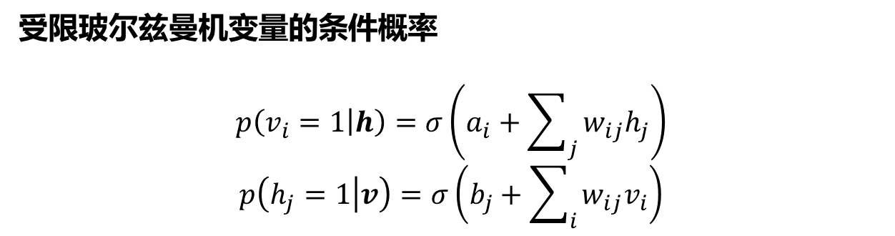
受限玻尔兹曼机的推断
在给定可观测变量时，隐变量之间相互条件独立。
同样在给定隐变量时，可观测变量之间也相互条件独立
受限玻尔兹曼机变量的条件概率
$$p\left(v_{i}=1 | h\right)=σ\left(a_{i}+\sum_{j}{w_{ij}h_{j}}\right)$$
$$p\left(h_{j}=1 | v\right)=σ\left(b_{j}+\sum_{i}{w_{ij}v_{i}}\right)$$

Slide 10
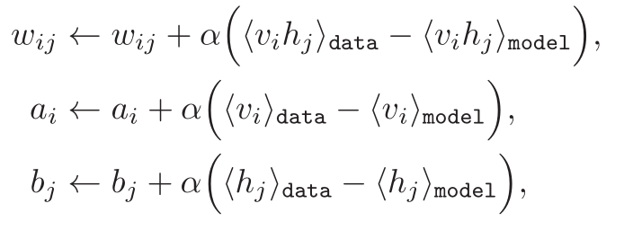
受限玻尔兹曼机的参数学习
采用梯度上升法时，参数W,a,b可以用下面公式近似地更新
根据受限玻尔兹曼机的条件独立性，可以对可观测变量和隐变量进行分组轮流采样。

Slide 11
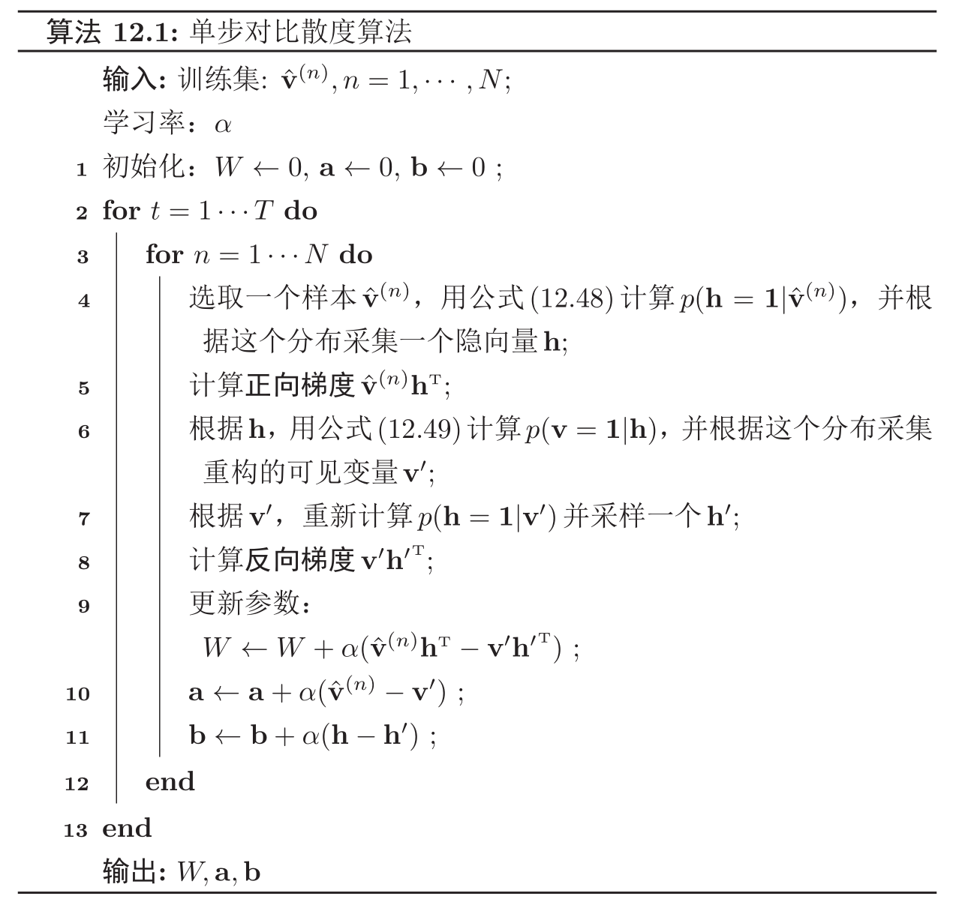
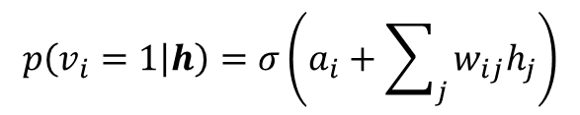
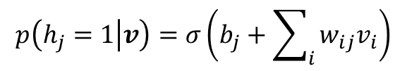
对比散度算法 Contrastive Divergence
$$p\left(h_{j}=1 | v\right)=σ\left(b_{j}+\sum_{i}{w_{ij}v_{i}}\right)$$
单步Gibbs采样
可以改成多步采样
$$p\left(v_{i}=1 | h\right)=σ\left(a_{i}+\sum_{j}{w_{ij}h_{j}}\right)$$

Slide 12
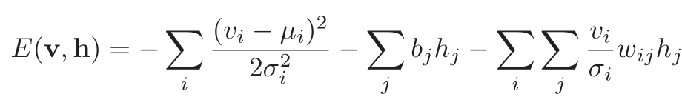
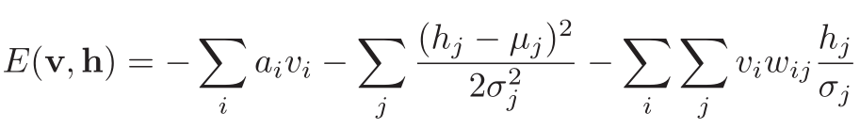
其它类型的受限玻尔兹曼机
“高斯-伯努利”受限玻尔兹曼机
“伯努利-高斯”受限玻尔兹曼机

Slide 13
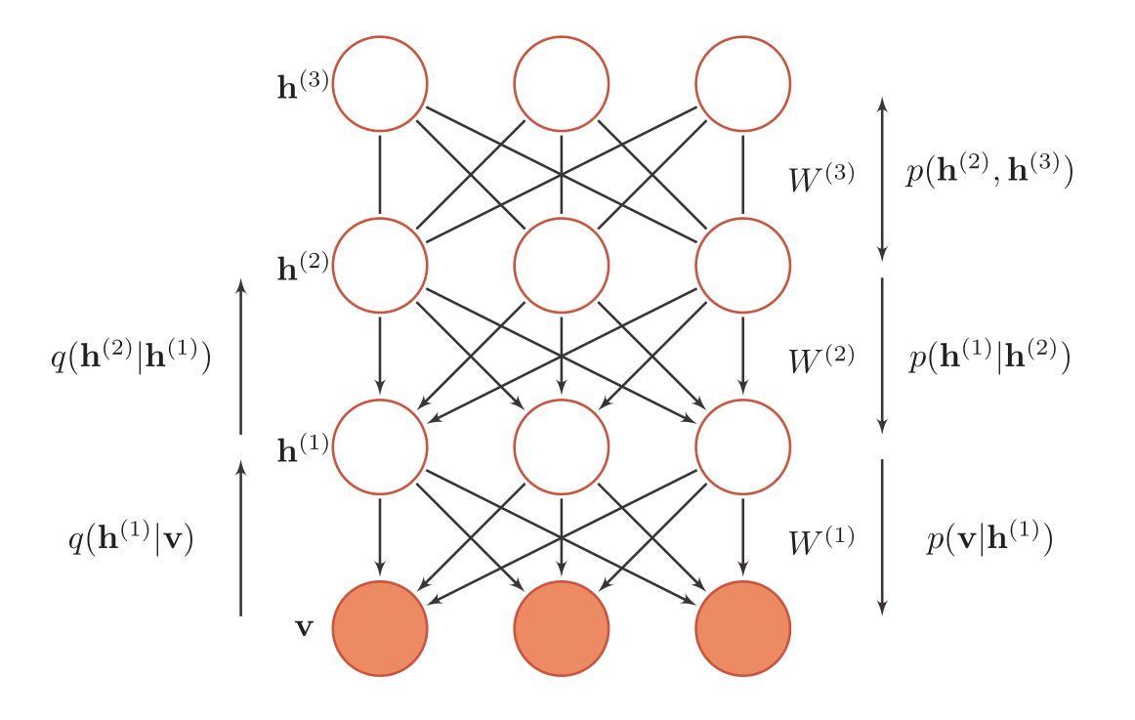
深度置信网络（Deep Belief Network）
深度信念网络是深度的有向的概率图模型，其图结构由多层的节点构成。
和全连接的神经网络结构相同。
顶部的两层为一个无向图，可以看做是一个受限玻尔兹曼机。
认知权重
生成权重
Notes:
是第一批成功应用深度架构训练的非卷积模型之一, 2006 年深度信念网络的引入开始了当前深度学习的复兴

Slide 14
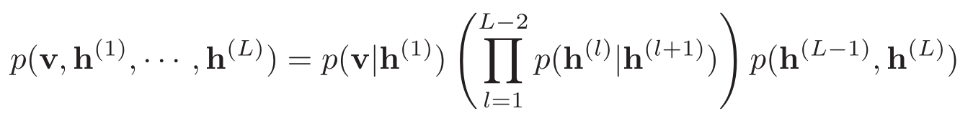
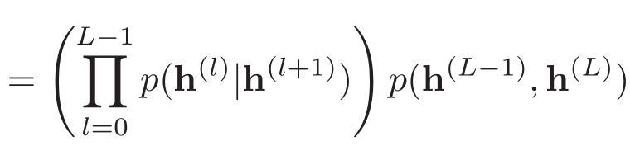
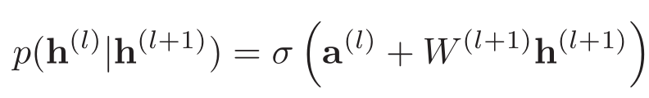
局部条件概率
深度信念网络中所有变量的联合概率可以分解为
局部条件概率

Slide 15
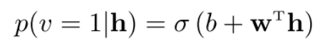
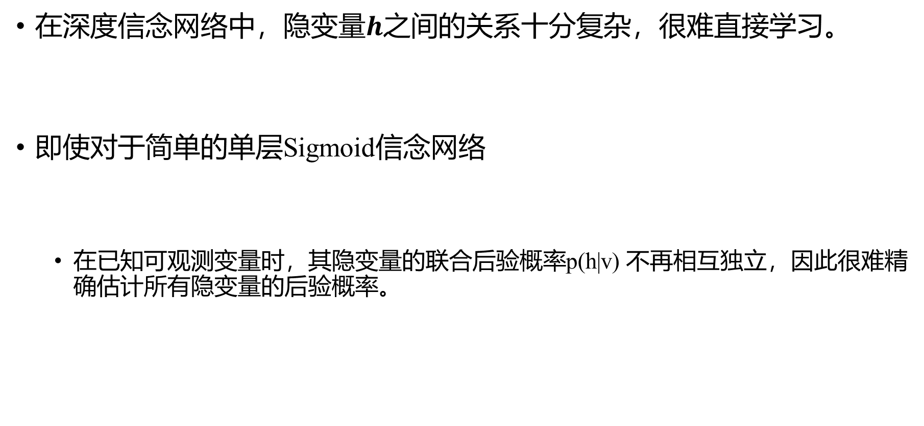
参数学习
在深度信念网络中，隐变量$h$之间的关系十分复杂，很难直接学习。
即使对于简单的单层Sigmoid信念网络
在已知可观测变量时，其隐变量的联合后验概率p(h|v) 不再相互独立，因此很难精确估计所有隐变量的后验概率。

Slide 16
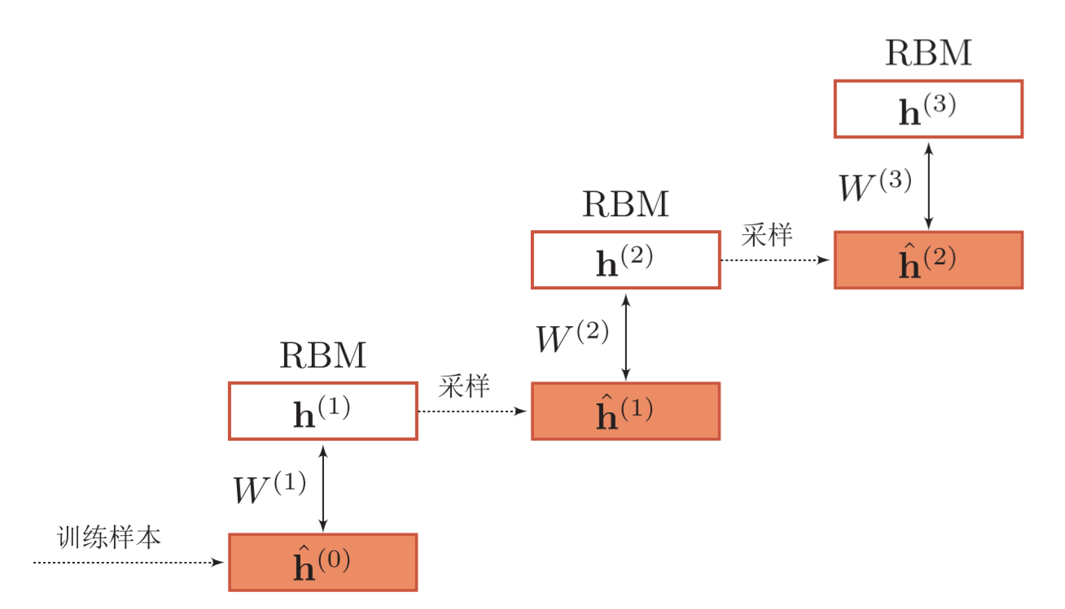
训练深度信念网络-逐层训练
逐层训练是能够有效训练深度模型的最早的方法。

Slide 17
训练深度信念网络-精调
contrastive wake-sleep算法
Wake阶段：认知过程，通过外界输入（可见变量）和向上认知权重，计算每一层隐变量的后验概率并采样。然后，修改下行的生成权重使得下一层的变量的后验概率最大
“如果现实跟我想象的不一样，改变我的权重使得我想象的东西就是这样的”；
Sleep阶段：生成过程，通过顶层的采样和向下的生成权重，逐层计算每一层的后验概率并采样。然后，修改向上的认知权重使得上一层变量的后验概率最大。
“如果梦中的景象不是我脑中的相应概念，改变我的认知权重使得这种景象在我看来就是这个概念”；
交替进行Wake和Sleep过程，直到收敛。

Slide 18
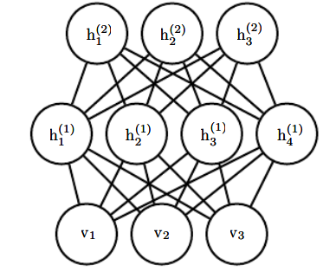
深度玻尔兹曼机 DBM
另一种深度生成模型，与DBN不同，是完全的无向图模型
与RBM不同，有多层隐变量
每层内的变量条件独立，在给定相邻层变量情况下
$$E\left(v,h^{\left(1\right)},h^{(2)}\right)=−v^{T}W^{\left(1\right)}h^{\left(1\right)}−{h^{\left(1\right)}}^{T}W^{\left(2\right)}h^{(2)}$$

Slide 19
深度玻尔兹曼机 DBM
DBM 层可以组织成一个二分图，奇数层在一侧，偶数层在另一侧
给定偶数层中的变量时，奇数层中的变量变得条件独立
给定奇数层中的变量时，偶数层中的变量也变得条件独立

Slide 20
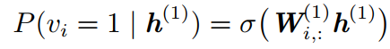
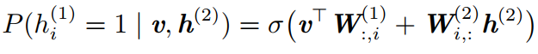
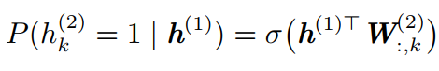
深度玻尔兹曼机 DBM
应用之前用于 RBM 条件分布的相同方法来确定 DBM 中的条件分布
二分图结构使 Gibbs 采样能在深度玻尔兹曼机中高效采样
Gibbs 采样可以将更新分成两个块
一块包括所有偶数层（包括可见层）
另一个包括所有奇数层

Slide 21
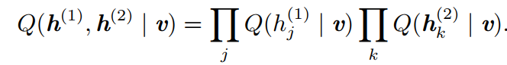
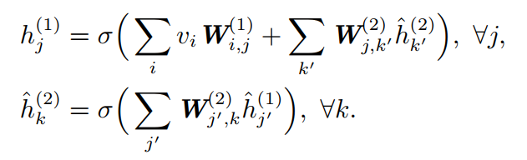
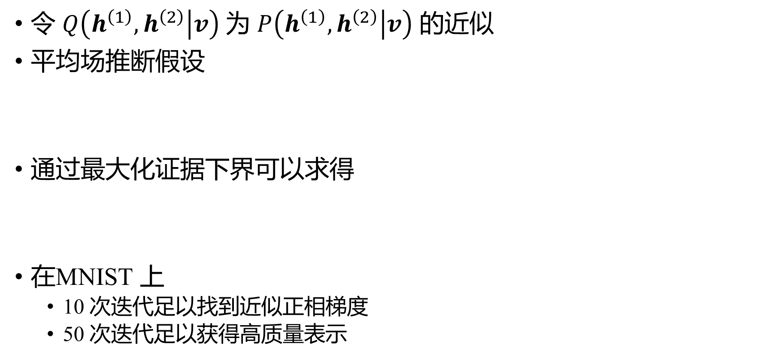
DBM的平均场推断
令 $Q\left(h^{\left(1\right)},h^{\left(2\right)} | v\right)$ 为 $P\left(h^{\left(1\right)},h^{\left(2\right)} | v\right)$ 的近似
平均场推断假设
通过最大化证据下界可以求得
在MNIST 上
10 次迭代足以找到近似正相梯度
50 次迭代足以获得高质量表示

Slide 22
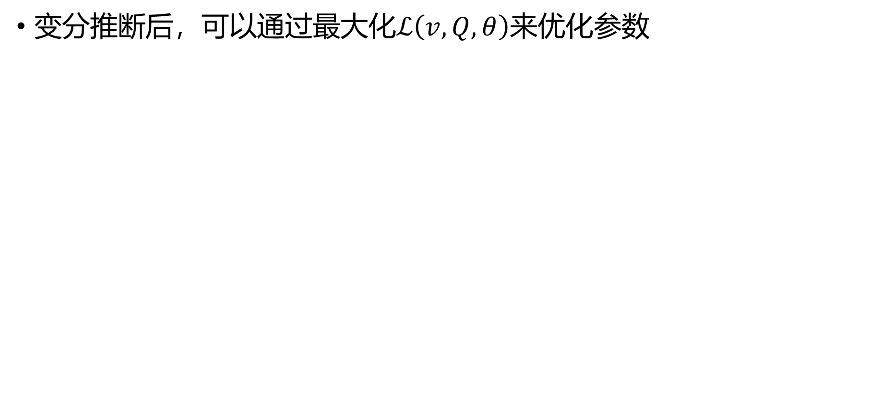
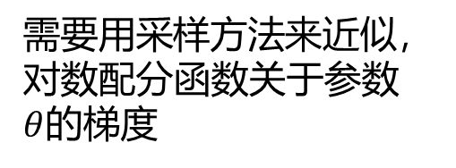
DBM的参数学习
变分推断后，可以通过最大化$ℒ\left(v,Q,θ\right)$来优化参数
需要用采样方法来近似，对数配分函数关于参数$θ$的梯度

Slide 23
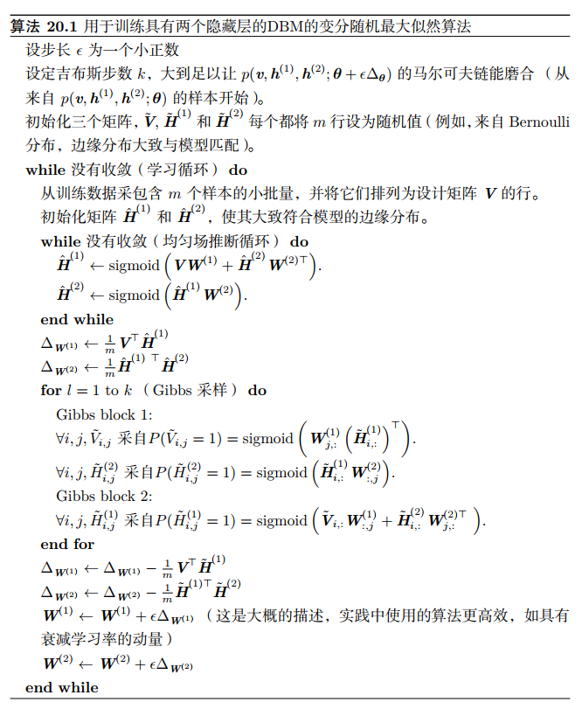
DBM的参数学习
平均场推断
正向梯度
Gibbs采样模型分布
负向梯度

Slide 24
1. 玻尔兹曼机
目录
2. 变分自编码器
3. 生成对抗网络

Slide 25
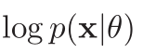
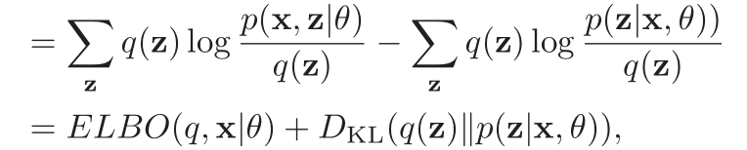
EM算法回顾
给定一个样本x，其对数边缘似然log p(x|θ)可以分解为
M step
E step

Slide 26
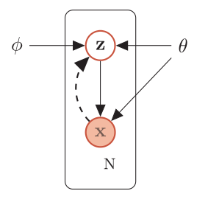
变分自编码器(VAE)
变分自编码器的模型结构可以分为两个部分：
寻找后验分布p(z|x;θ)的变分近似q(z|x;ϕ∗ )；
变分推断：用简单的分布q去近似复杂的分p(z|x;θ)
在已知q(z|x;ϕ∗ )的情况下，估计更好的生成p(x|z;θ)。
用神经网络来替代

Slide 27
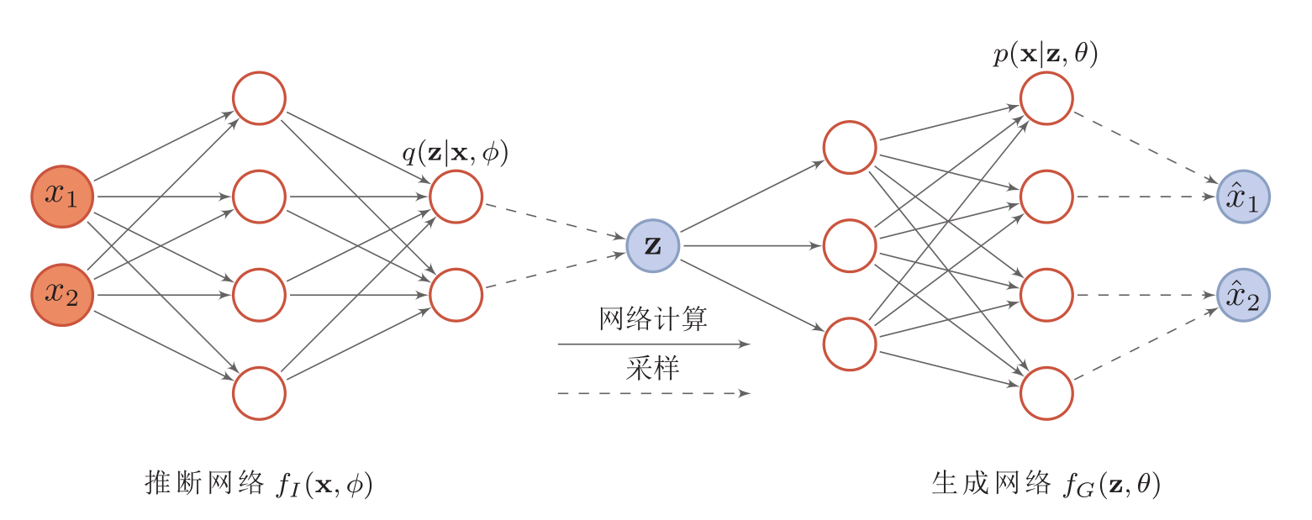
变分自编码器

Slide 28
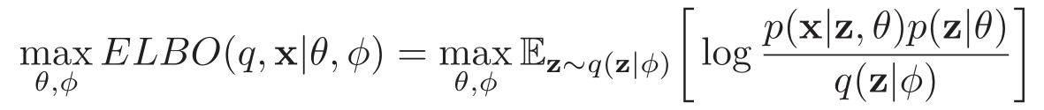
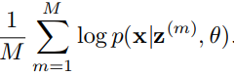
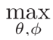
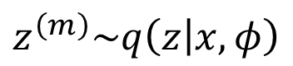
变分自编码器—优化目标
$$z^{\left(m\right)}\sim q\left(z | x,φ\right)$$

Slide 29
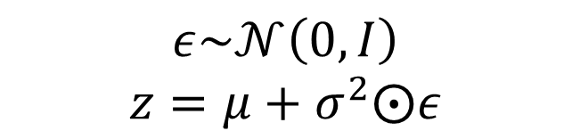
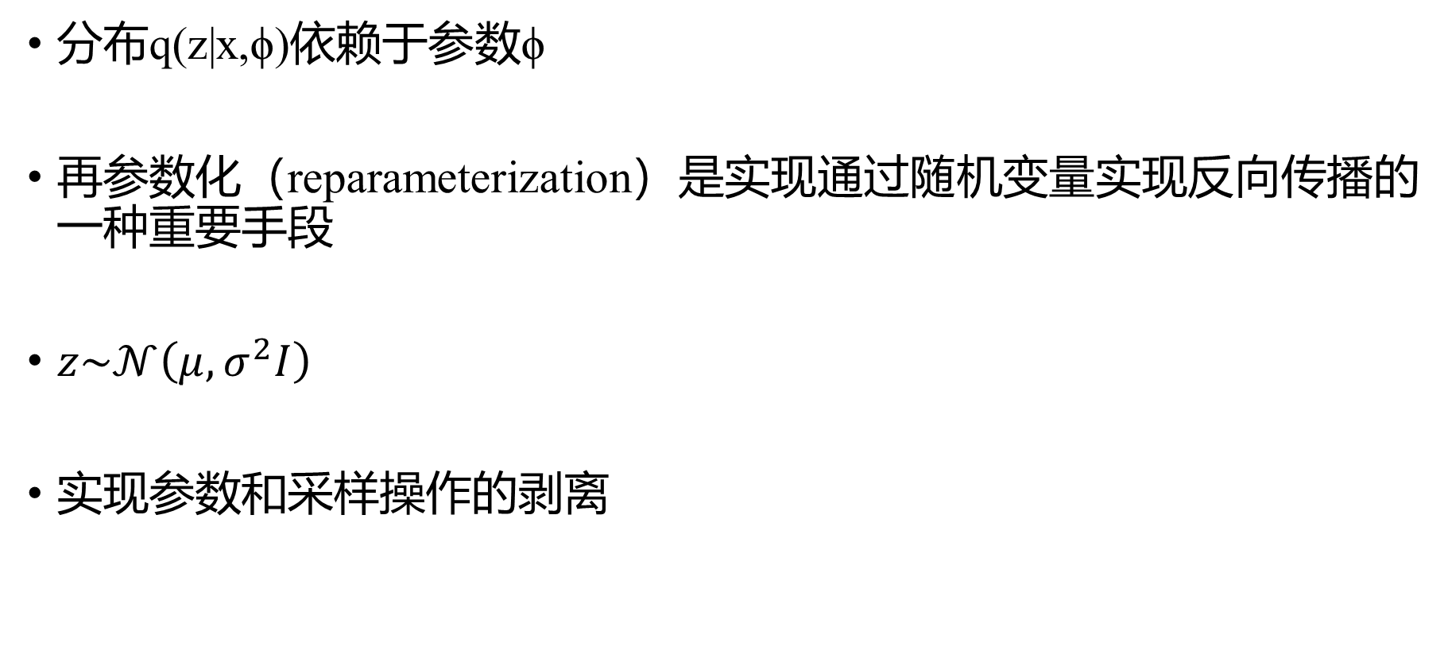
变分自编码器—再参数化
分布q(z|x,ϕ)依赖于参数ϕ
再参数化（reparameterization）是实现通过随机变量实现反向传播的一种重要手段
$z\sim 𝒩\left(μ,σ^{2}I\right)$
实现参数和采样操作的剥离
$$ε\sim 𝒩\left(0,I\right)$$
$$z=μ+σ^{2}⨀ε$$

Slide 30
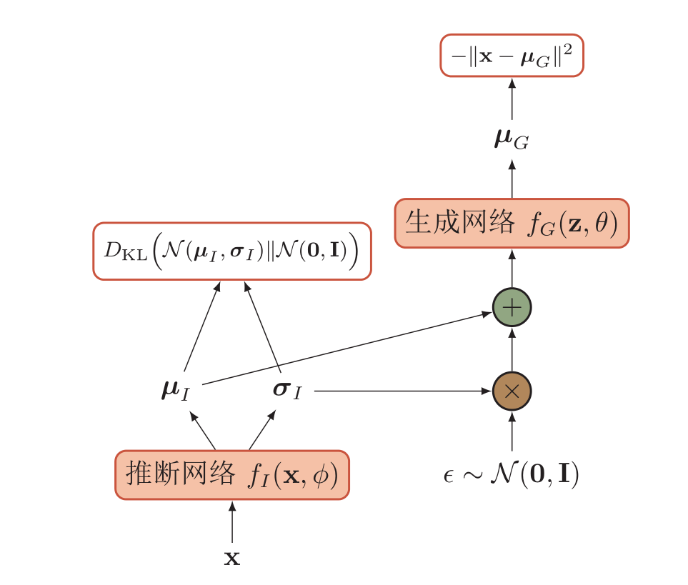
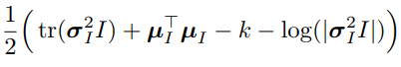
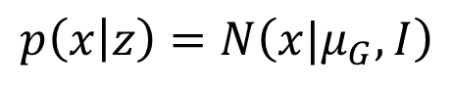
变分自编码器的训练过程
$$p\left(x | z\right)=N\left(x|μ_{G},I\right)$$

Slide 31
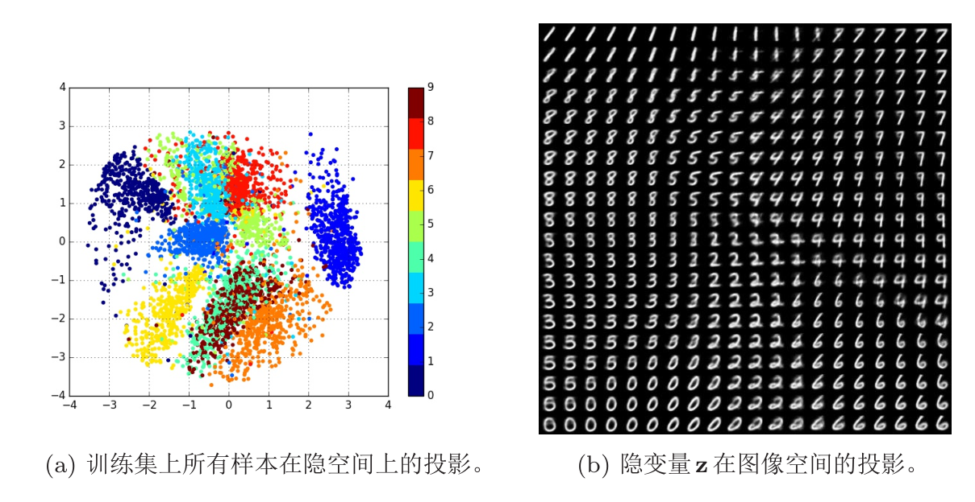
变分自编码器学习到的隐变量流形

Slide 32
1. 玻尔兹曼机
目录
2. 变分自编码器
3. 生成对抗网络

Slide 33
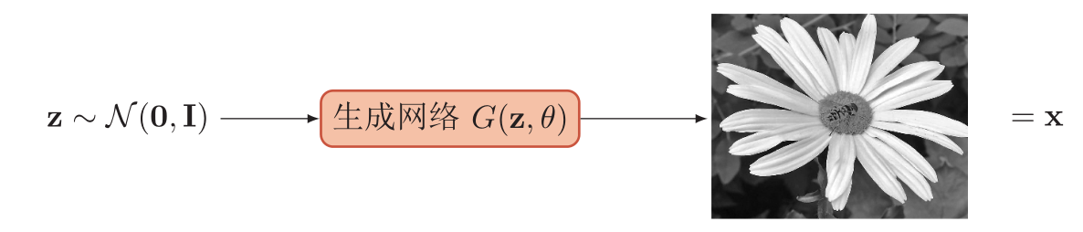
显式密度模型和隐式密度模型
显式密度模型
显示地构建出样本的密度函数p(x|θ)，并通过最大似然估计来求解参数；
变分自编码器、深度信念网络
隐式密度模型
不显示地估计出数据分布的密度函数
但能生成符合数据分布p_{data} (x)的样本
无法用最大似然估计

Slide 34
生成对抗网络
生成对抗网络由一个生成网络与一个判别网络组成。生成网络从潜在空间（latent space）中随机采样作为输入，其输出结果需要尽量模仿训练集中的真实样本。
判别网络的输入则为真实样本或生成网络的输出，其目的是将生成网络的输出从真实样本中尽可能分辨出来。

Slide 35
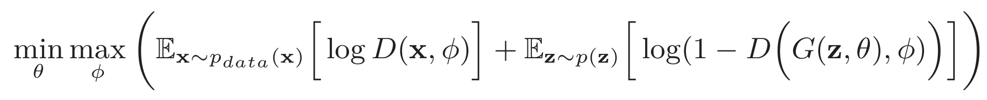
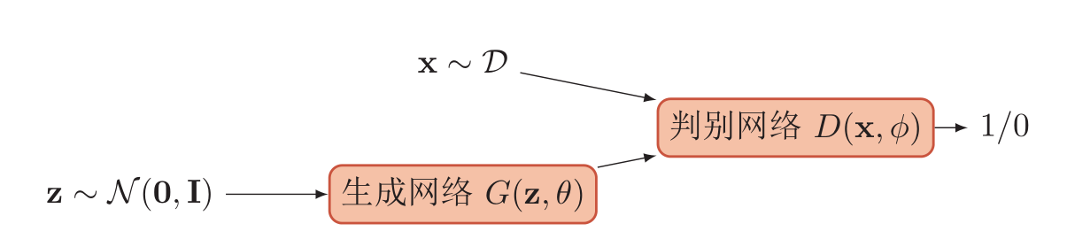
MinMax Game
生成网络要尽可能地欺骗判别网络。
判别网络将生成网络生成的样本与真实样本中尽可能区分出来。
两个网络相互对抗、不断调整参数，最终目的是使判别网络无法判断生成网络的输出结果是否真实。

Slide 36
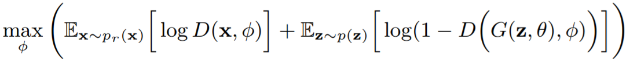





$\log{D}$技巧
判别器
生成器
$\log{x}$在$x→0$时的梯度大于$x→1$时的梯度
当判别网络D以很高的概率认为生成网络G产生的样本是“假”样本时，生成器应具有较大梯度
$\log{D}$技巧

Slide 37

一个具体的模型：DCGANs
判别网络是一个传统的深度卷积网络，但使用了带步长的卷积来实现下采样操作，不用最大汇聚（pooling）操作。
生成网络使用一个特殊的深度卷积网络来实现使用微步卷积来生成64×63大小的图像。

Slide 38







微步卷积
$$x_{1}$$ | $$x_{2}$$ | $$x_{3}$$
$$x_{4}$$ | $$x_{5}$$ | $$x_{6}$$
$$x_{7}$$ | $$x_{8}$$ | $$x_{9}$$
$$w_{00}$$ | $$w_{01}$$
$$w_{10}$$ | $$w_{11}$$
$$y_{1}$$ | $$y_{2}$$
$$y_{3}$$ | $$y_{4}$$
$$w_{00}$$ | $$w_{01}$$ |  | $$w_{10}$$ | $$w_{11}$$
 | $$w_{00}$$ | $$w_{01}$$ |  | $$w_{10}$$ | $$w_{11}$$
 |  |  | $$w_{00}$$ | $$w_{01}$$ |  | $$w_{10}$$ | $$w_{11}$$
 |  |  |  | $$w_{00}$$ | $$w_{01}$$ |  | $$w_{10}$$ | $$w_{11}$$
$$x=\left[\begin{aligned}x_{1} \\ x_{2} \\ ⋮ \\ x_{8} \\ x_{9}\end{aligned}\right]$$
W=
$$x=W^{T}y$$
$$y=\left[\begin{aligned}y_{1} \\ y_{2} \\ y_{3} \\ y_{4}\end{aligned}\right]=Wx$$
微步卷积
卷积

Slide 39

训练过程
判别器：K次迭代
生成器：1次迭代
判别器不能太好，
也不能太差，
难以权衡

Slide 40

例子

Slide 41




不稳定性
$$=\frac{P_{r}\left(x\right)}{P_{r}\left(x\right)+P_{g}\left(x\right)}$$
$$=0$$
判别器越好，生成器梯度消失越严重

Slide 42
使用LOG D技巧的问题
使用log D 技巧时候的最优生成函数的优化目标为
同时最小化生成分布与真实分布的KL散度，并最大化两者的JS散度，
这和直觉相冲突，在数值上则会导致梯度不稳定

Slide 43



使用LOG D技巧的问题
生成器最小化
当$p_{r}\left(x\right)→0$而$p_{θ}\left(x\right)>0$时，贡献为无穷大
“生成器生成了不真实的样本” ，惩罚巨大
当$p_{θ}\left(x\right)→0$而$p_{r}\left(x\right)>0$时，贡献为0
“生成器没能生成真实的样本”，惩罚微小
生成器宁可多生成一些重复但是很“安全”的样本，这种现象就是大家常说的collapse mode

Slide 44

Earth Mover’s Distance

Slide 45

Kantorovich-Rubinstein duality

Slide 46

Wasserstein GAN

Slide 47

梯度问题

Slide 48


WGAN
DCGAN
batch normalization
constant number of filters at every layer

Slide 49


谢谢

